Slide 1





#Aprendemosjuntosenfamilia
con el gusto por la lectura
GUÍA DE LECTURA EN FAMILIA
“Mi Comunidad Lee”
Estimadas familias.
Les invitamos a formar parte de la iniciativa “Mi comunidad lee” donde compartiremos lecturas y juegos que nos llevará a disfrutar en familia.
Estaremos compartiendo:
Cuentos
Leyendas
Trabalenguas
Gimnasia cerebral
Fábulas
Rimas
Karaoke literario
Canciones y rondas infantiles
Ahora iniciamos el maravillo mundo de la lectura…
¡Sabían que…!
“la lectura en familia permite disfrutar y fortalecer los lazos de amistad”

Slide 2








#AprenderJuntosenfamilia con El Libro de la Semana
Querida familia, les compartimos el cuento “El árbol
generoso” de Zel Sillberstein, y juntos puedan
disfrutar de la “Lectura en familia”
Al concluir con la lectura, les invitamos a realizar las siguientes actvidades:
Ahora deben buscar el significado de la palabra GENEROSO…
¿Qué parte del cuento cambiarían? y ¿por qué?
¿Cómo demuestran su agradecimiento a otras personas?
Abre el Video del cuento aquí:
https://www.youtube.com/watch?v=-usDZy8QY-I
¡Sabían que…!
“Leer aporta información y entretenimiento, y es capaz de abrir el
camino de la imaginación y el conocimiento”

Slide 3











Autor: Zel Sillberstein
Editorial: Adam, Jerusalem
Merkaz Iehuda Amijai - Bamá
Buenos Aires, Enero 2005

Slide 4
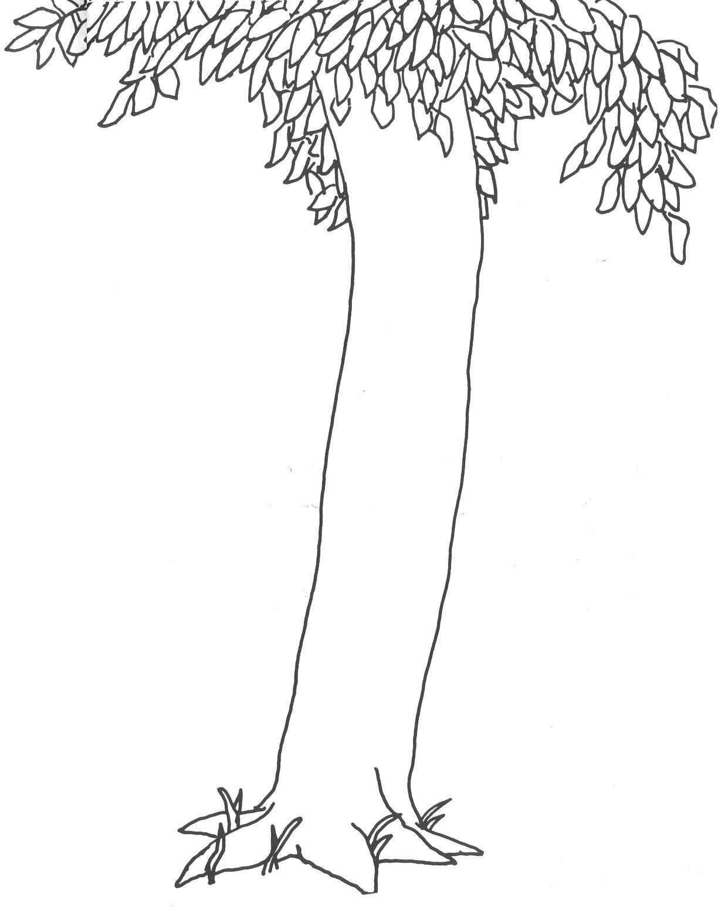
Había una vez un árbol...

Slide 5
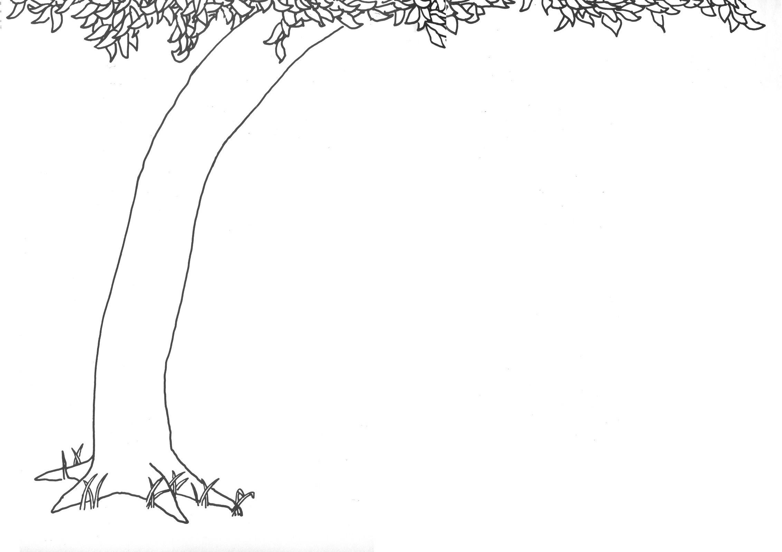
Y él amaba a un pequeño niño.

Slide 6
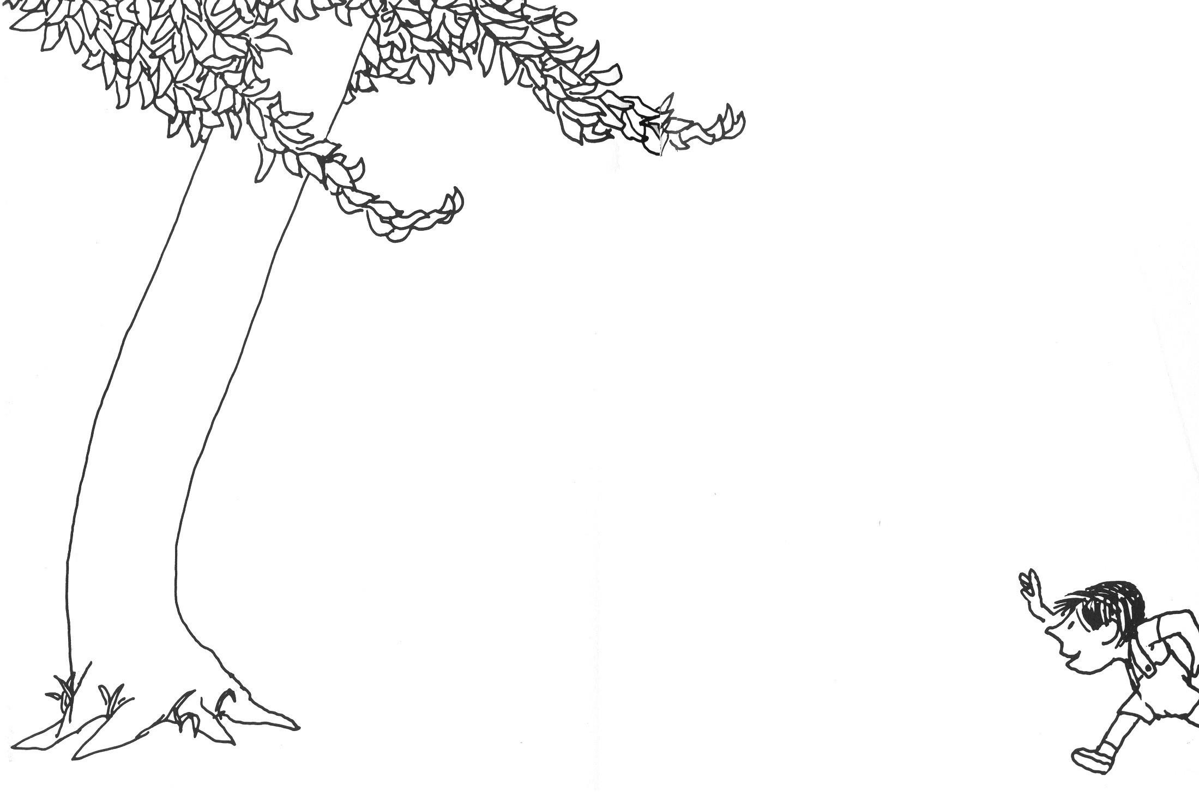
Y cada día el niño venía

Slide 7
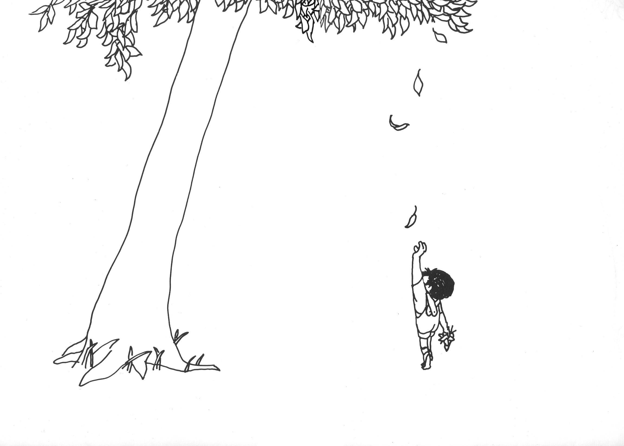
Y juntaba
las
hojas
del
árbol

Slide 8
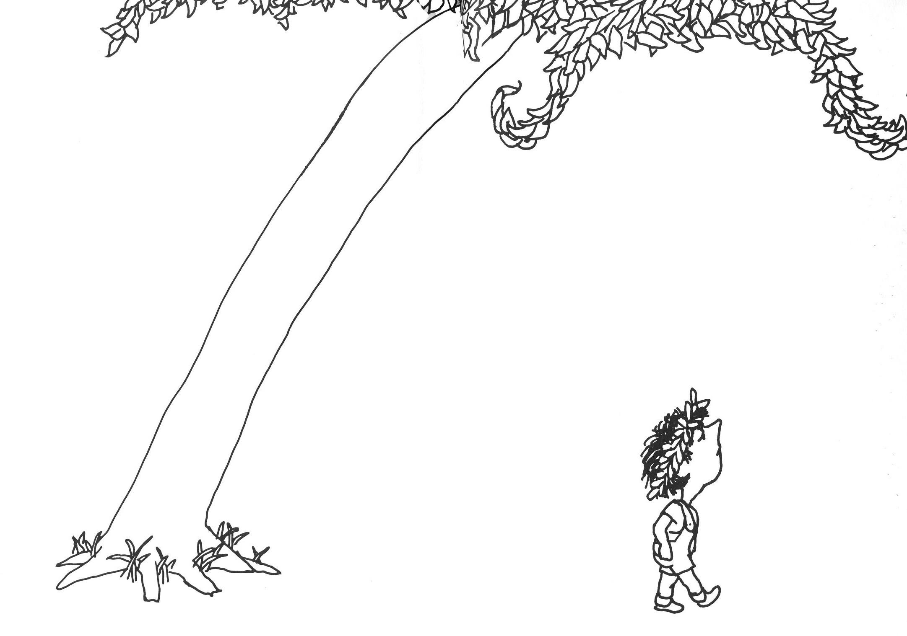
Y hacía con ellas
coronas
y jugaba a ser el Rey del bosque.

Slide 9
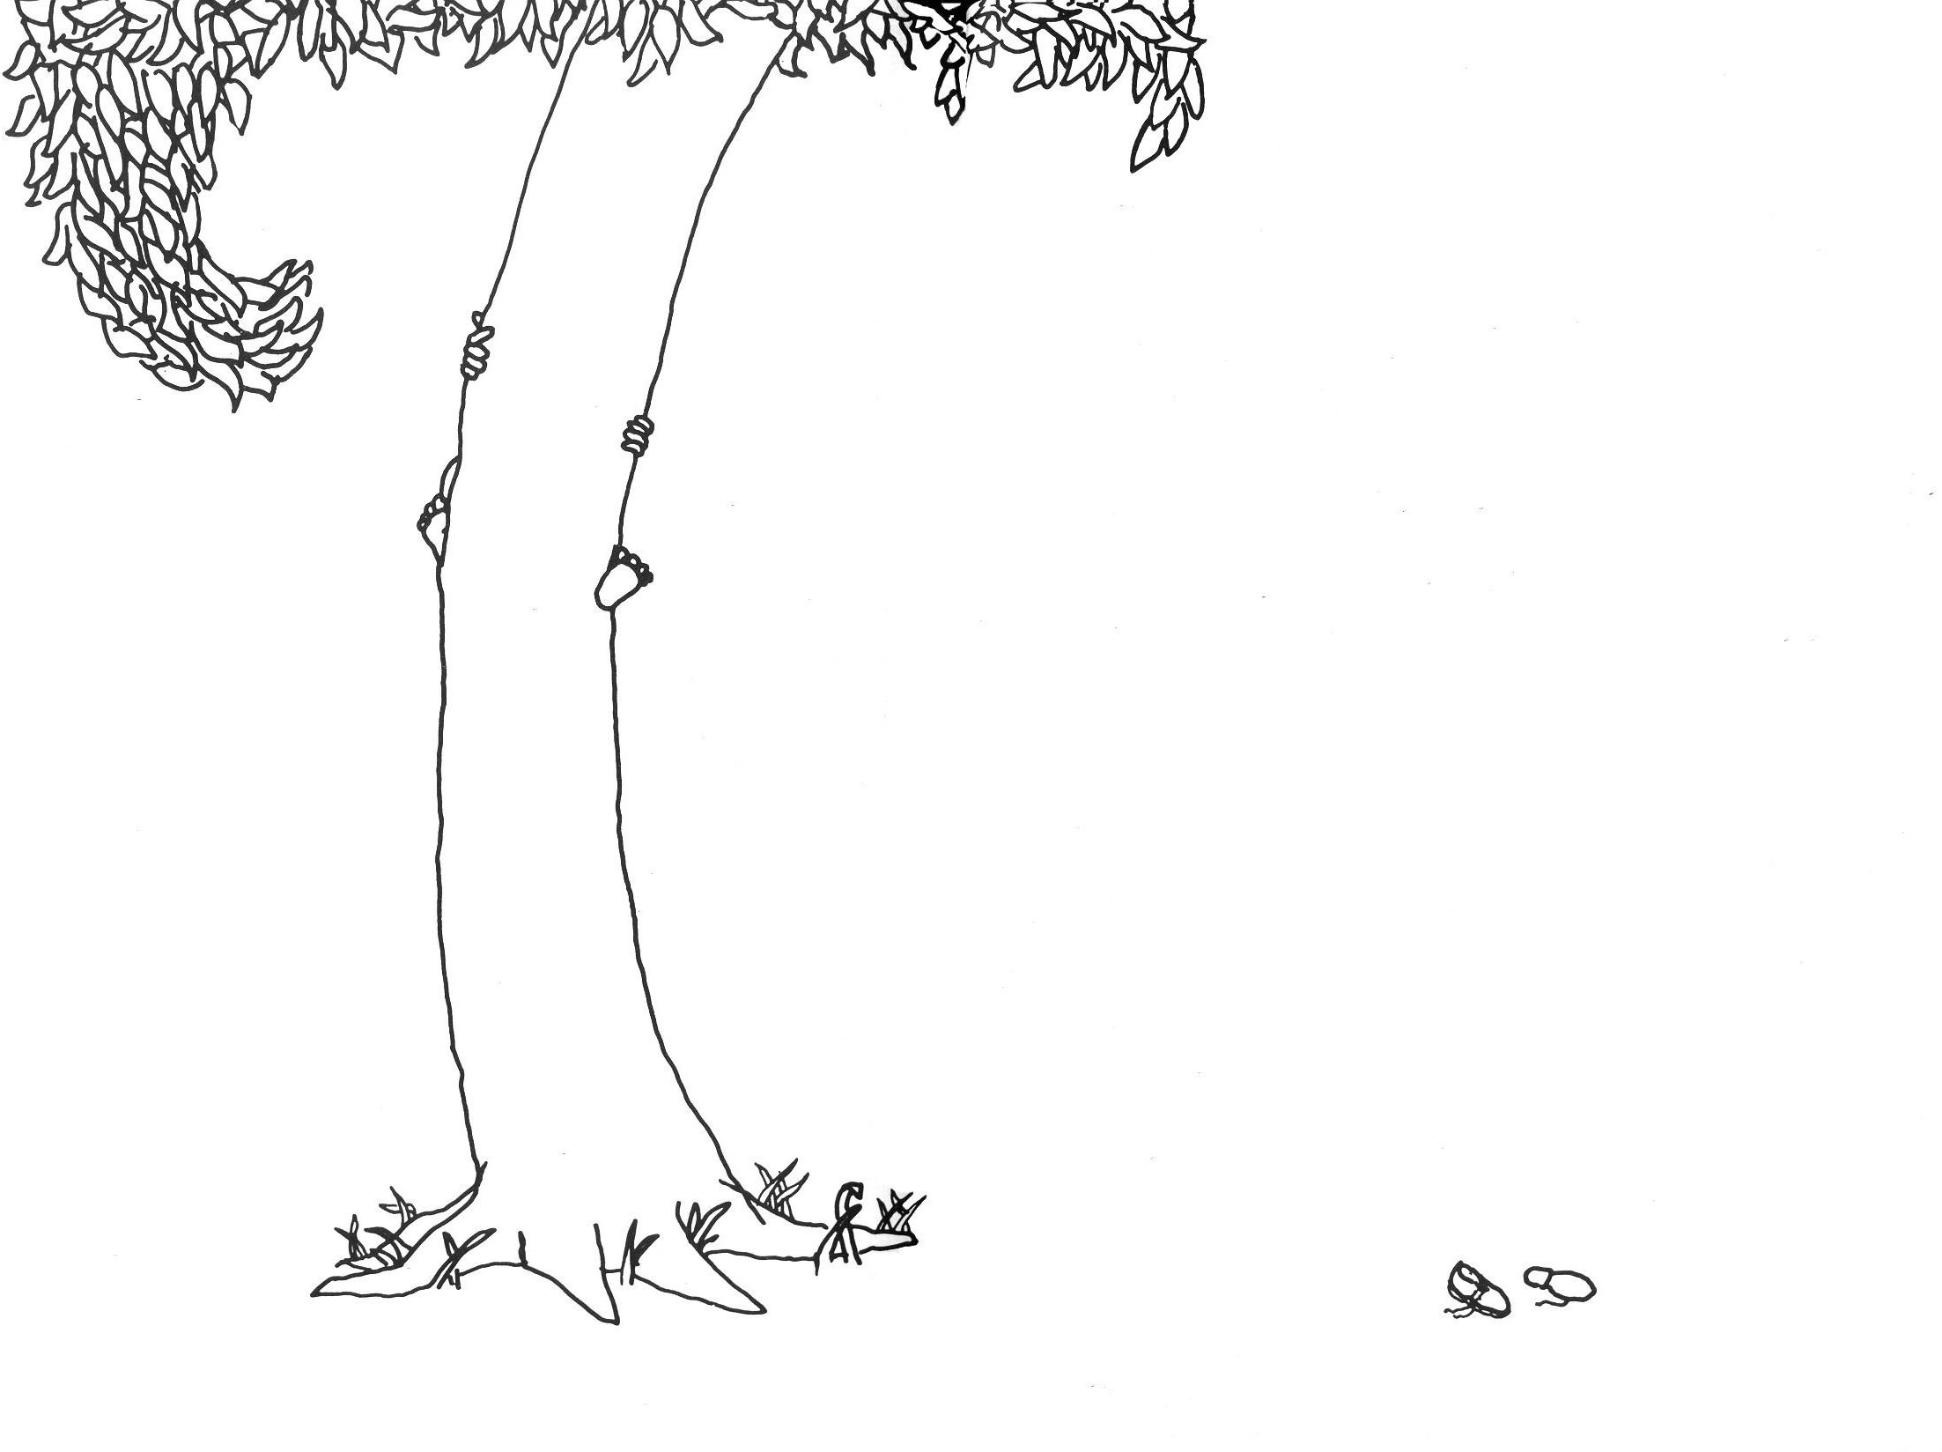
Él se trepaba al tronco

Slide 10
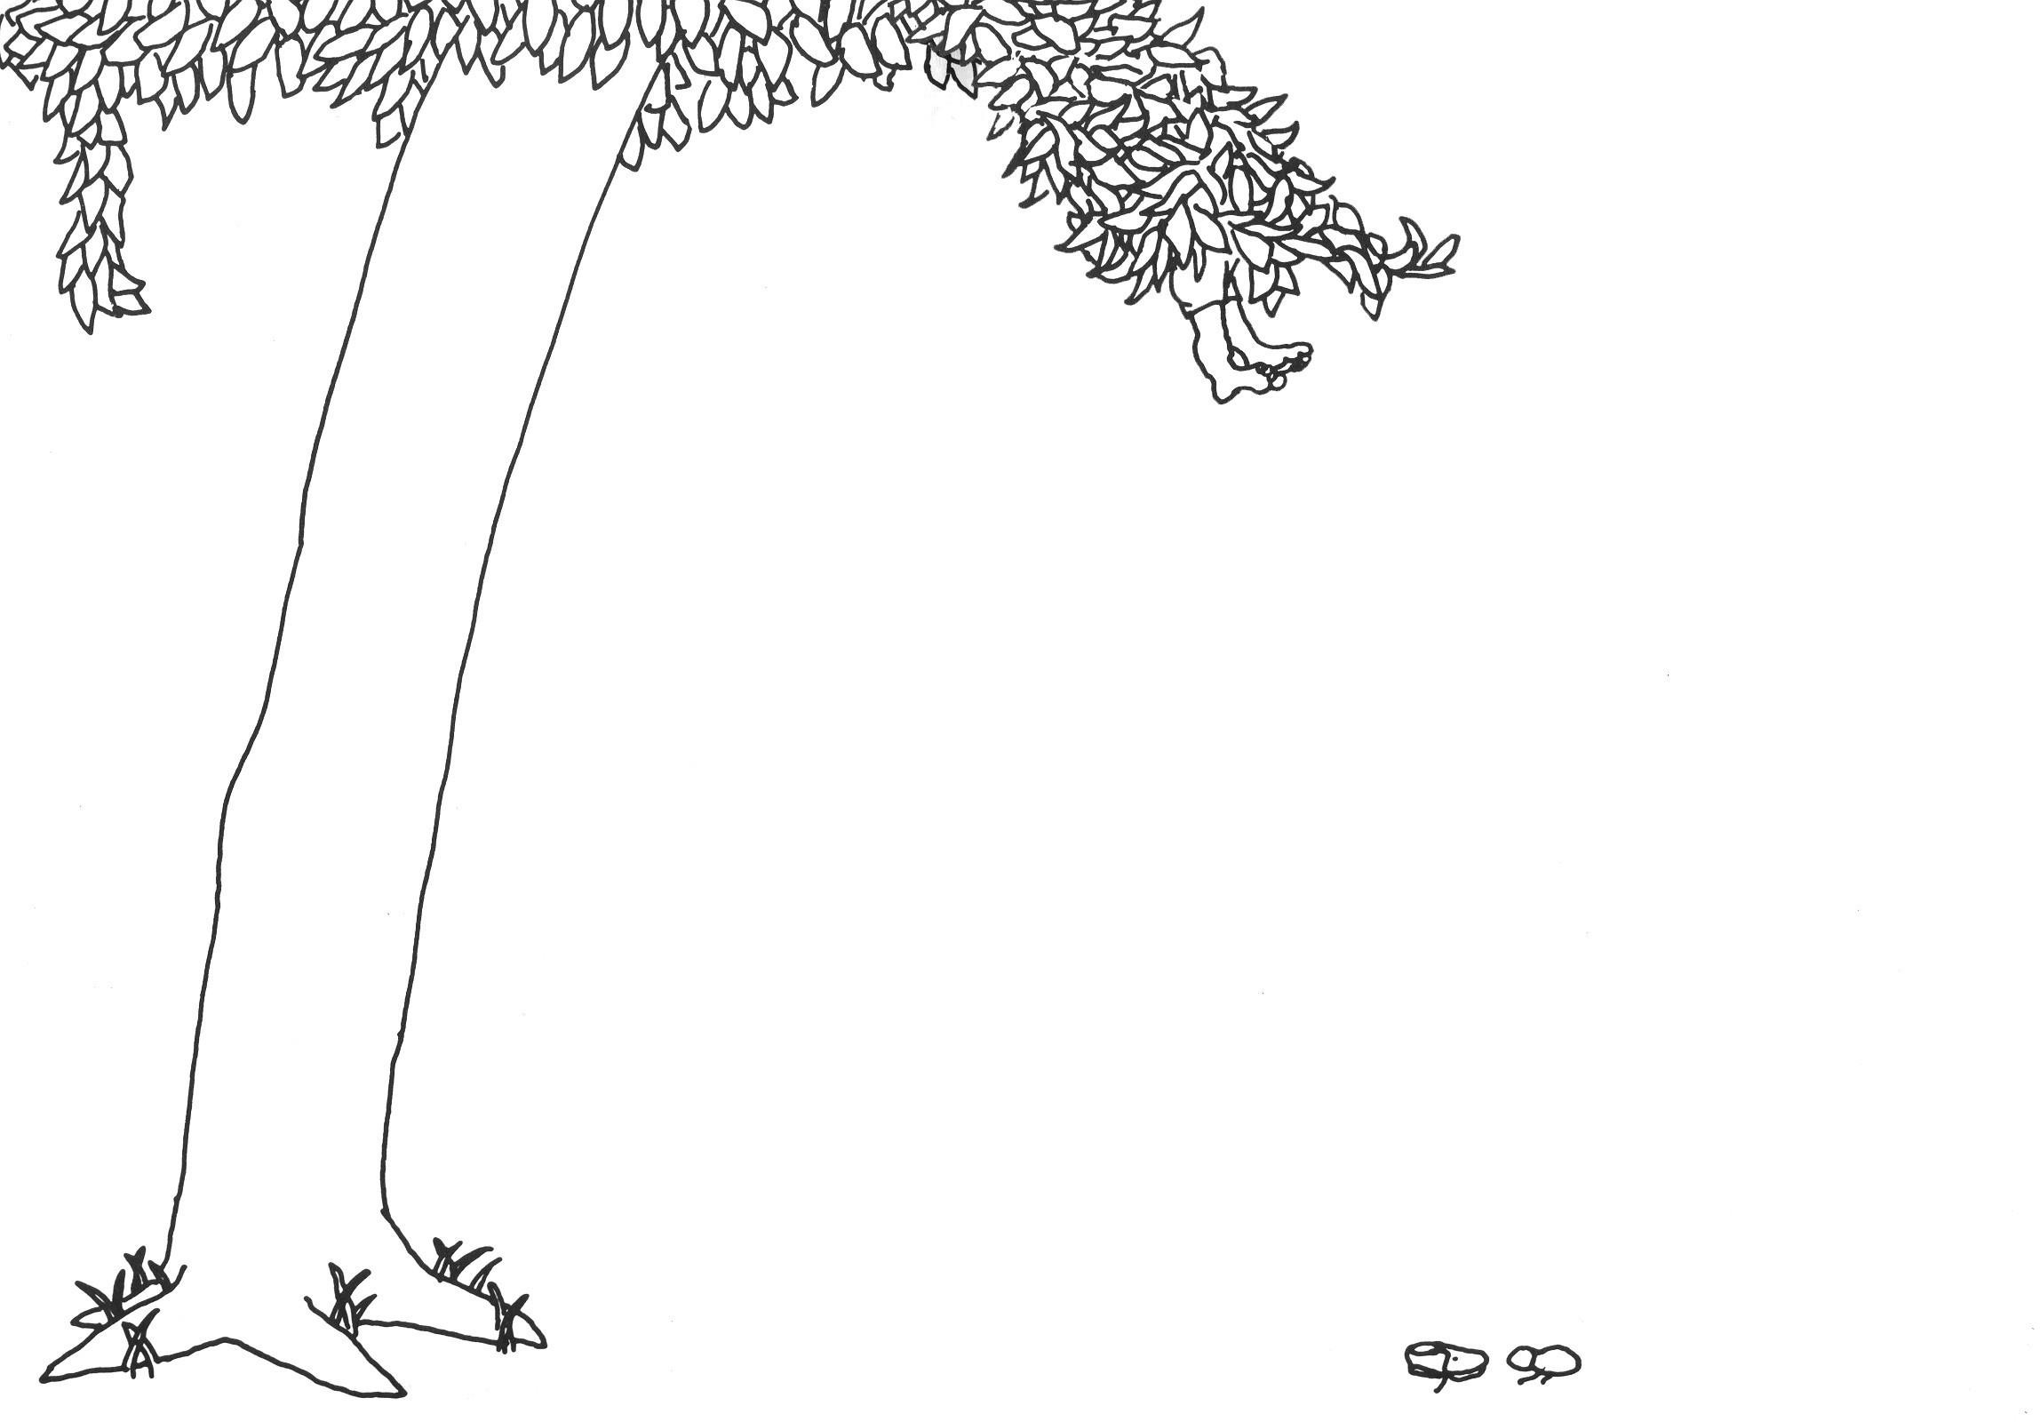
Y se hamacaba sobre las ramas

Slide 11
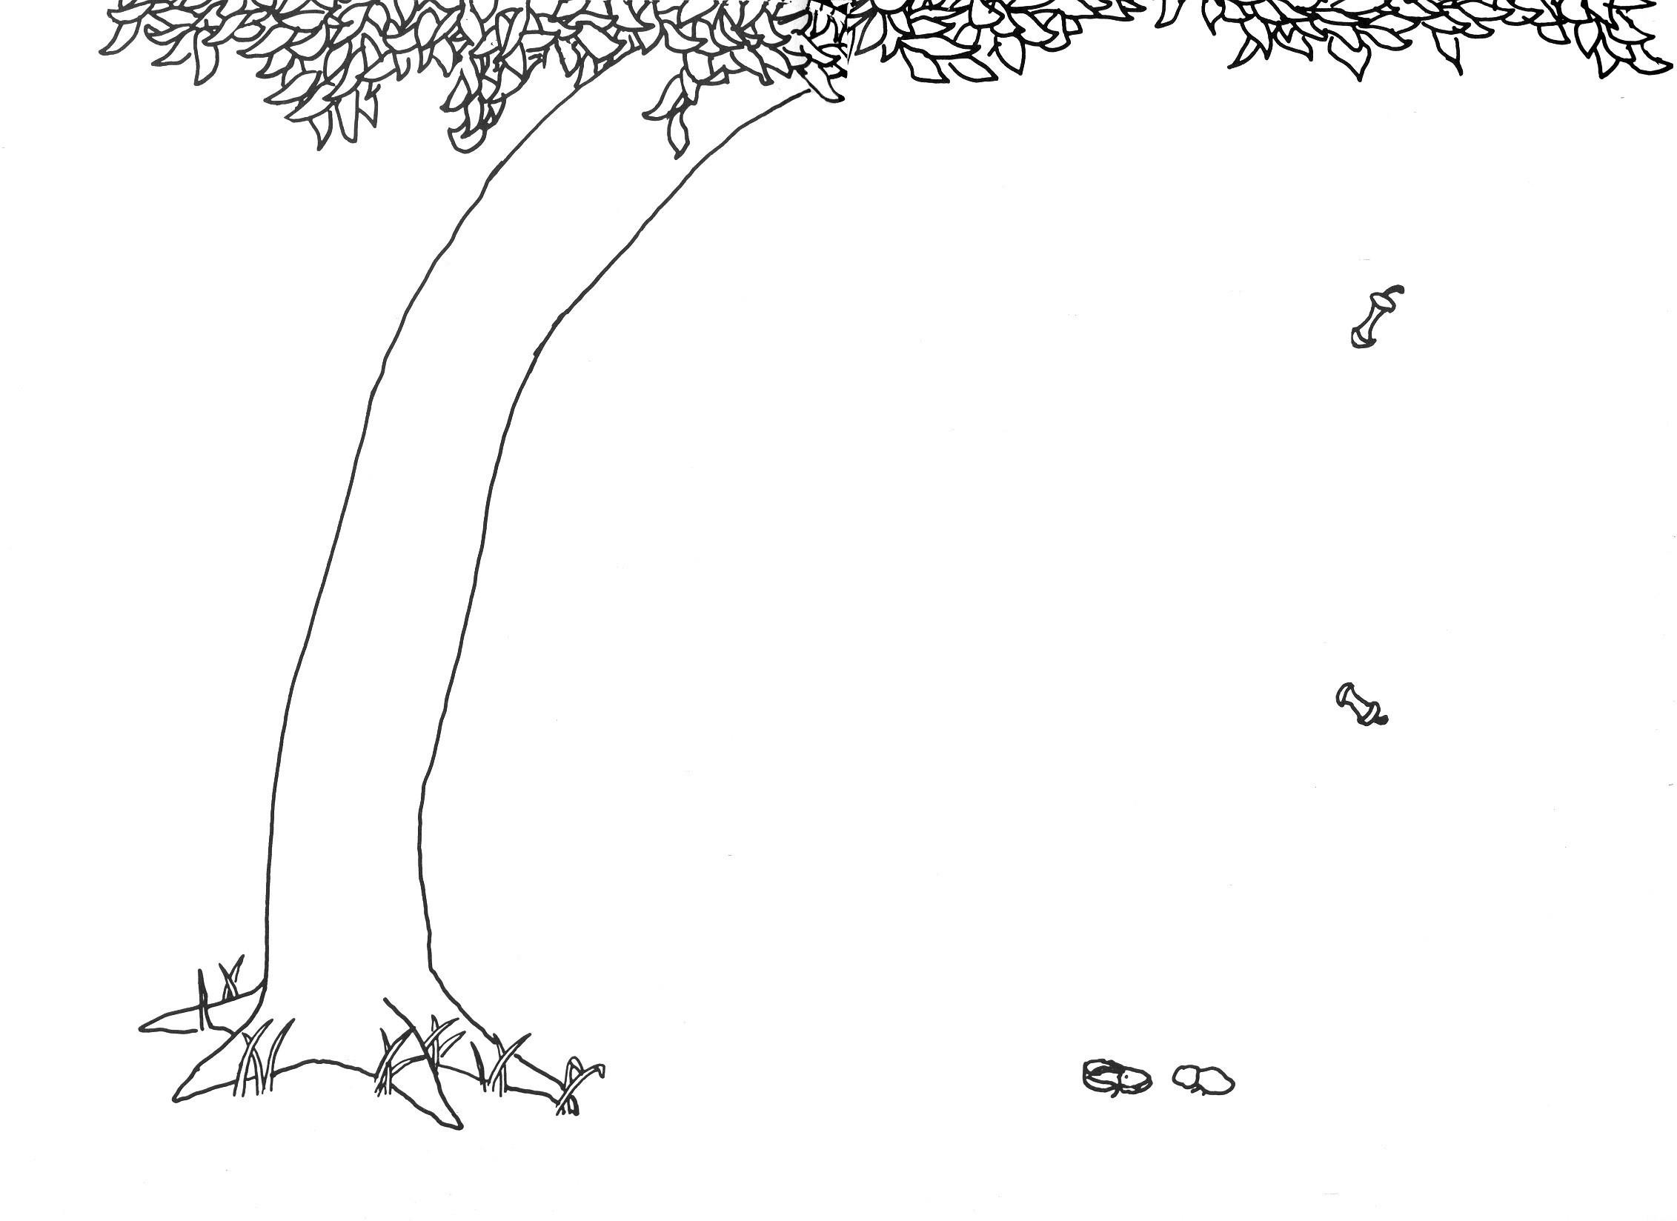
Y comía manzanas del árbol.

Slide 12
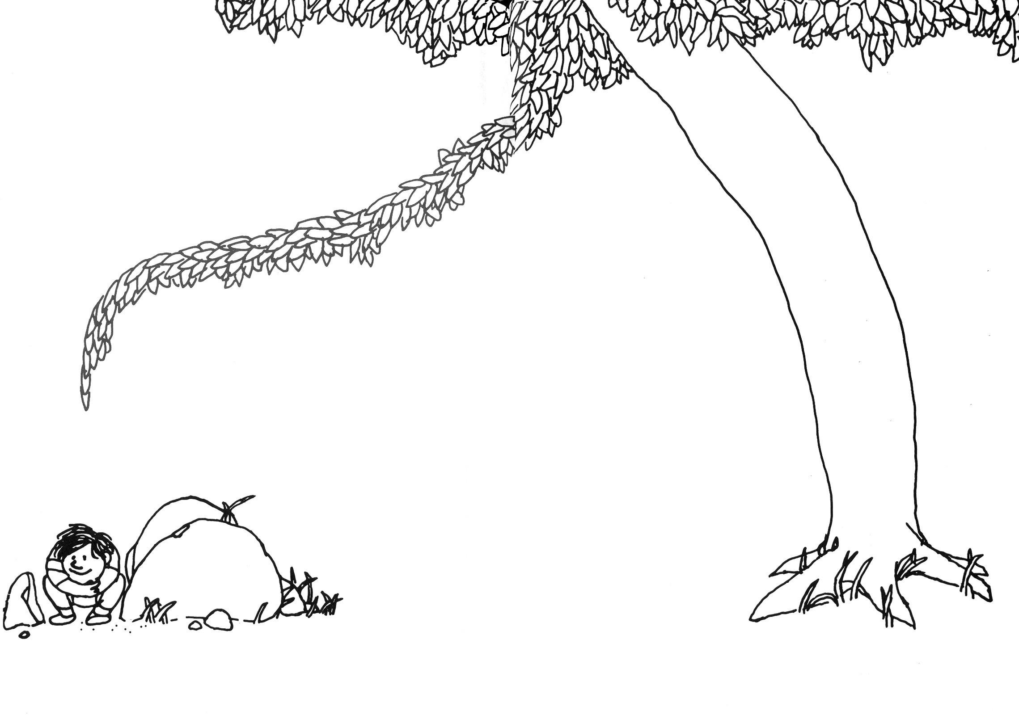
Y ellos jugaban a las
escondidas.

Slide 13
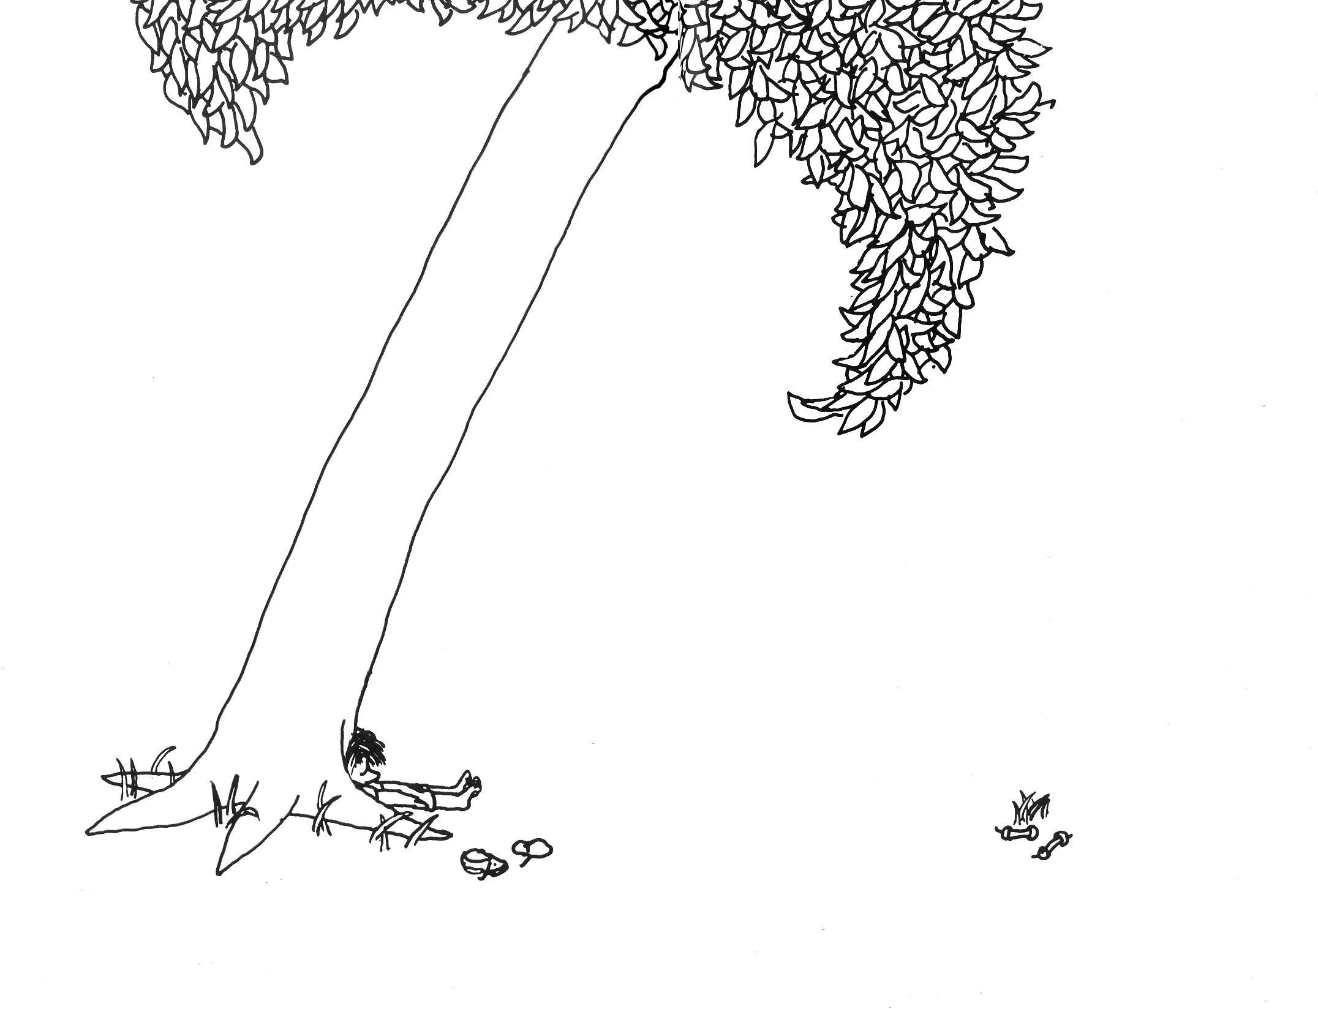
Y cuando el niño se cansaba, se dormía bajo la sombra del árbol.

Slide 14
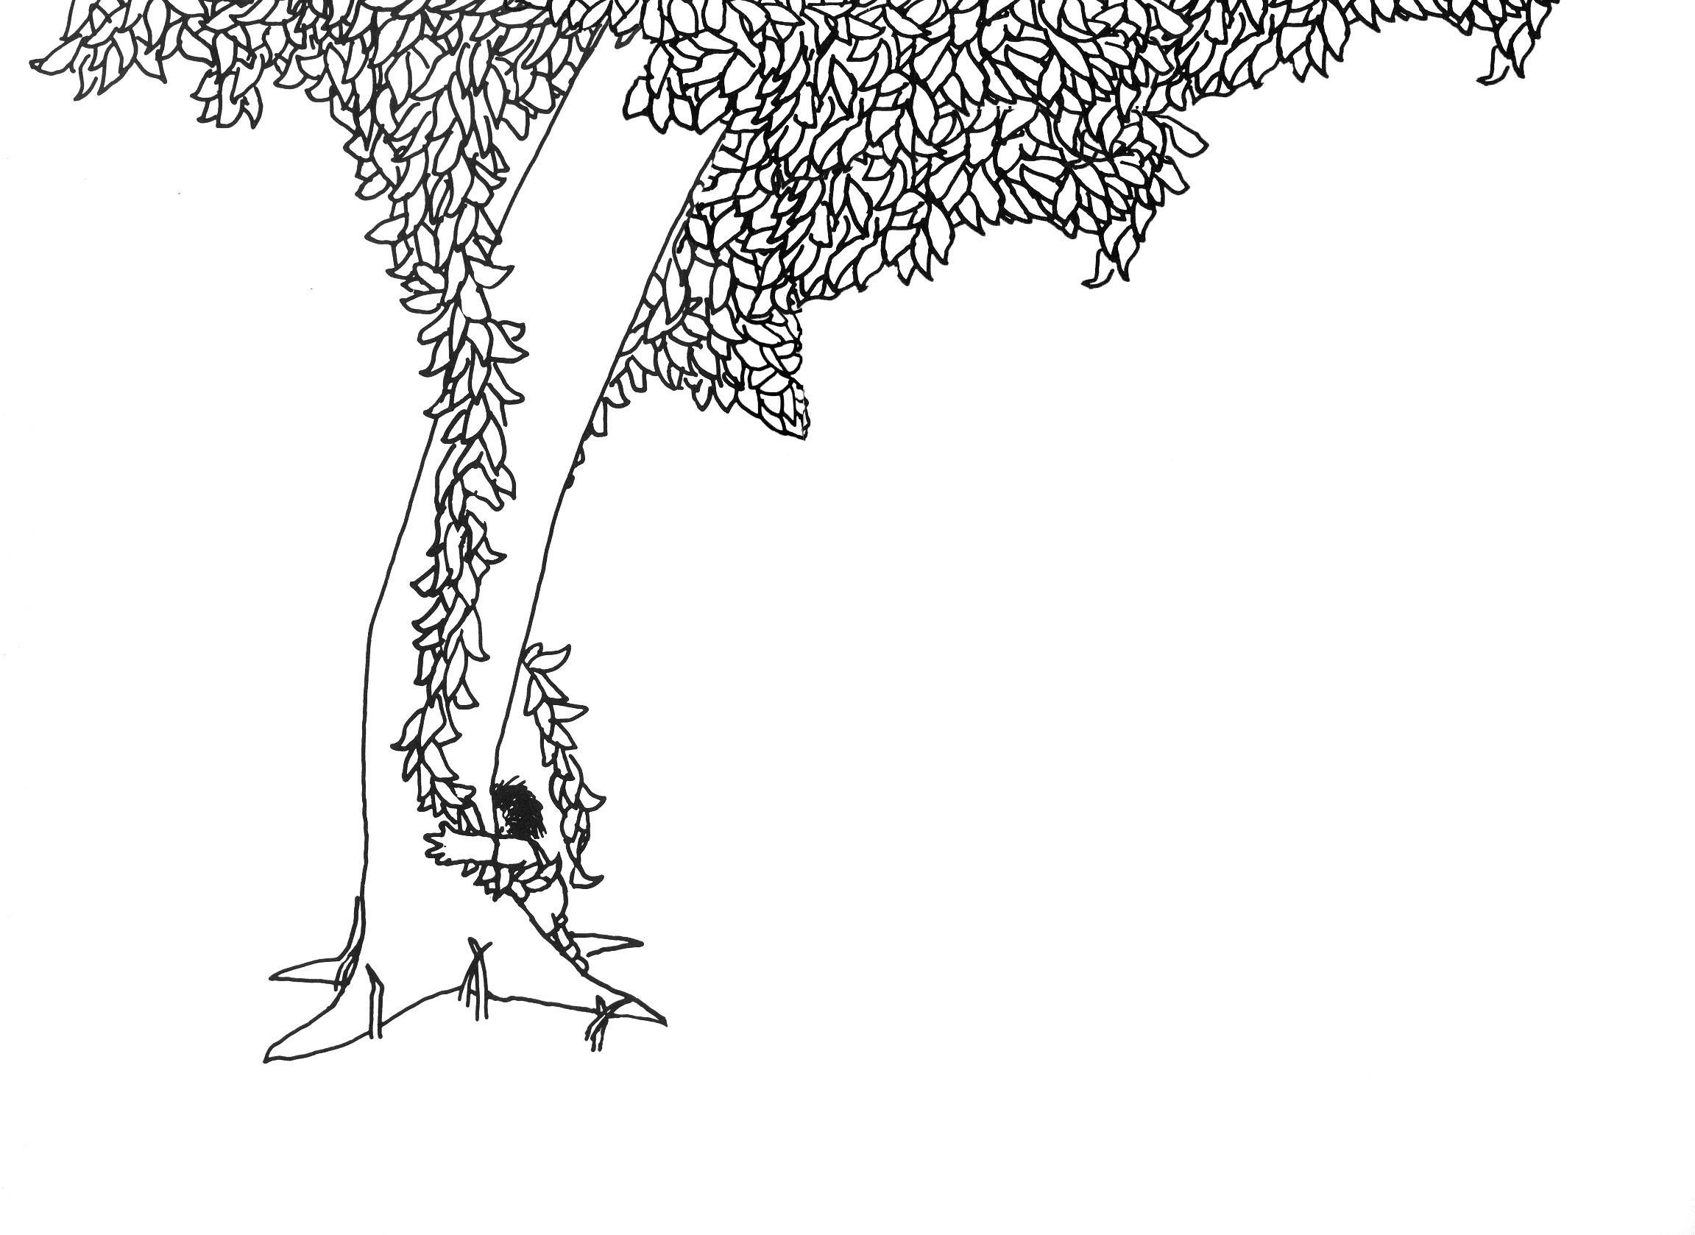
Y el niño amaba al árbol…

Slide 15
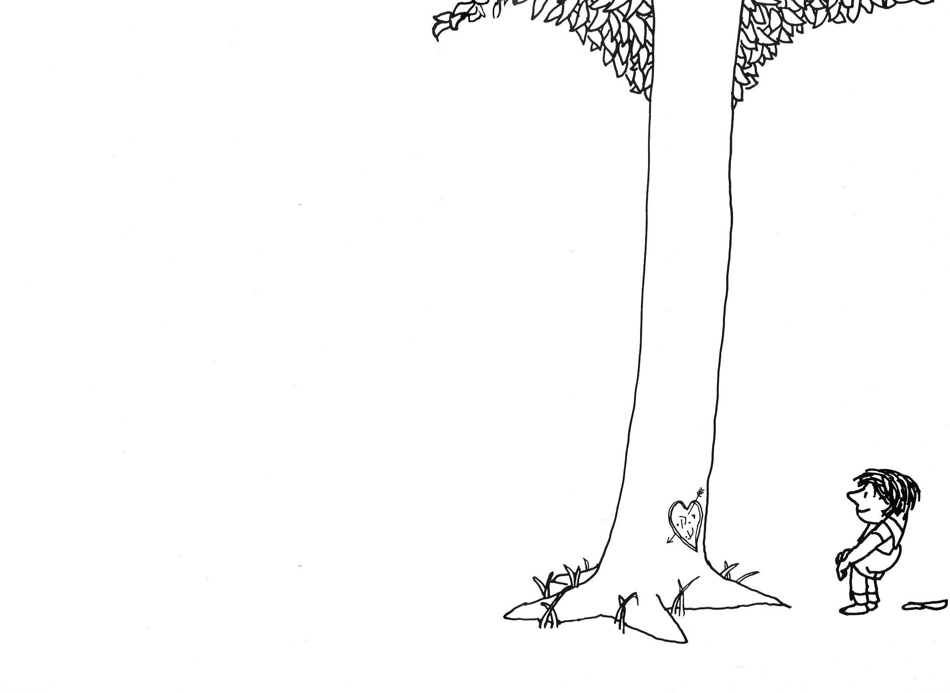
Mucho, mucho.
Y el árbol era feliz.

Slide 16
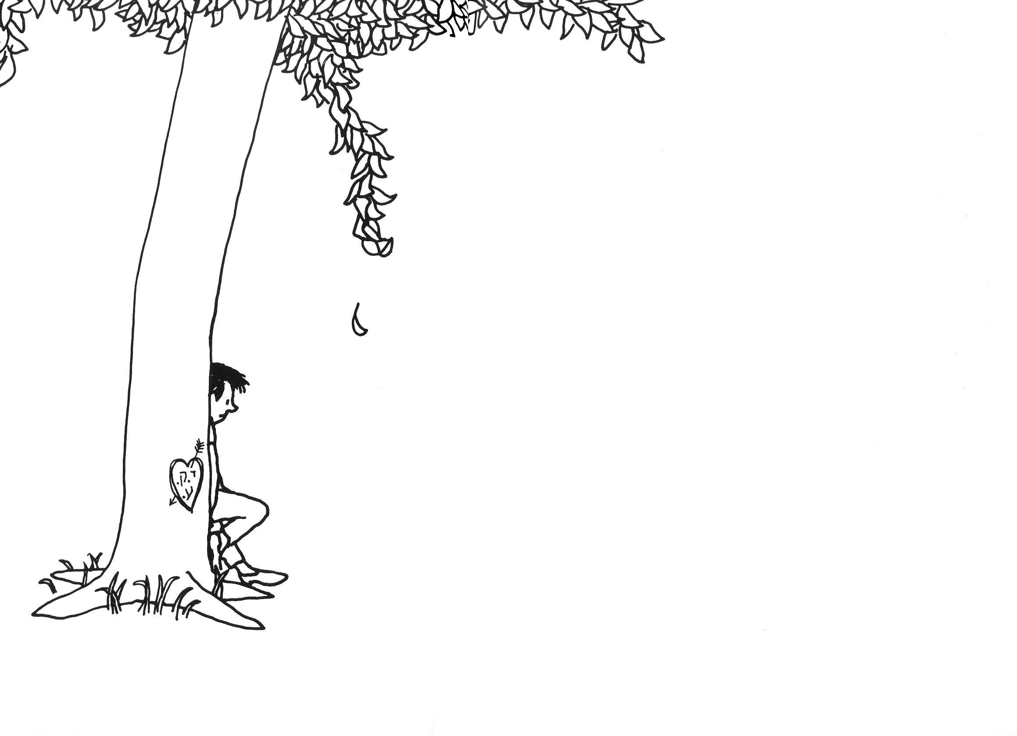
Pero el tiempo fue pasando.

Slide 17
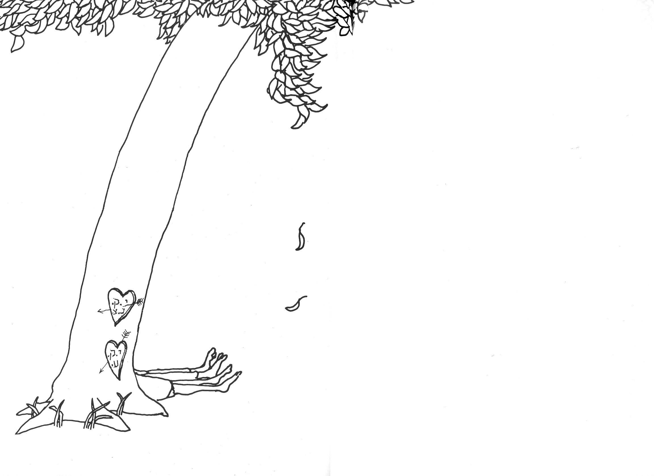
Y el niño fue creciendo.

Slide 18
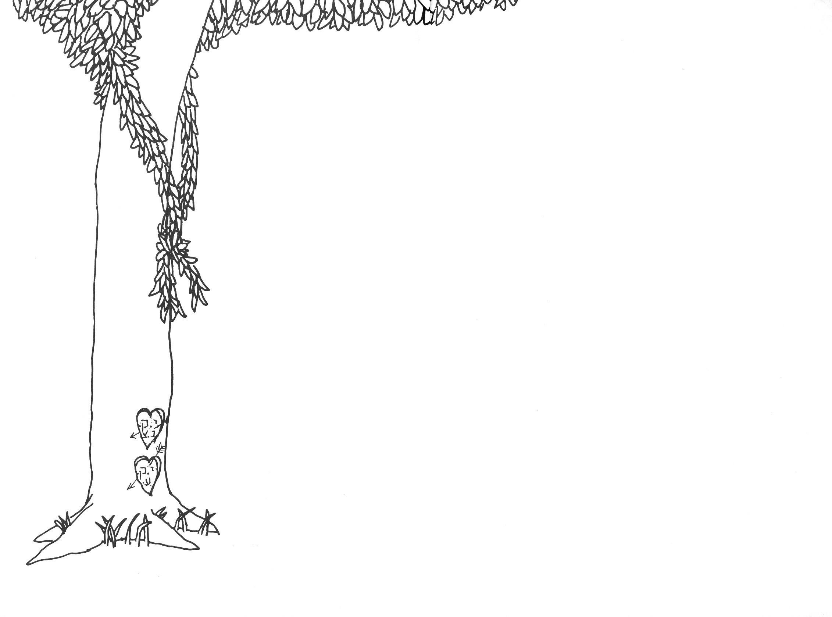
Y poco a poco, el árbol se fue quedando solo.

Slide 19
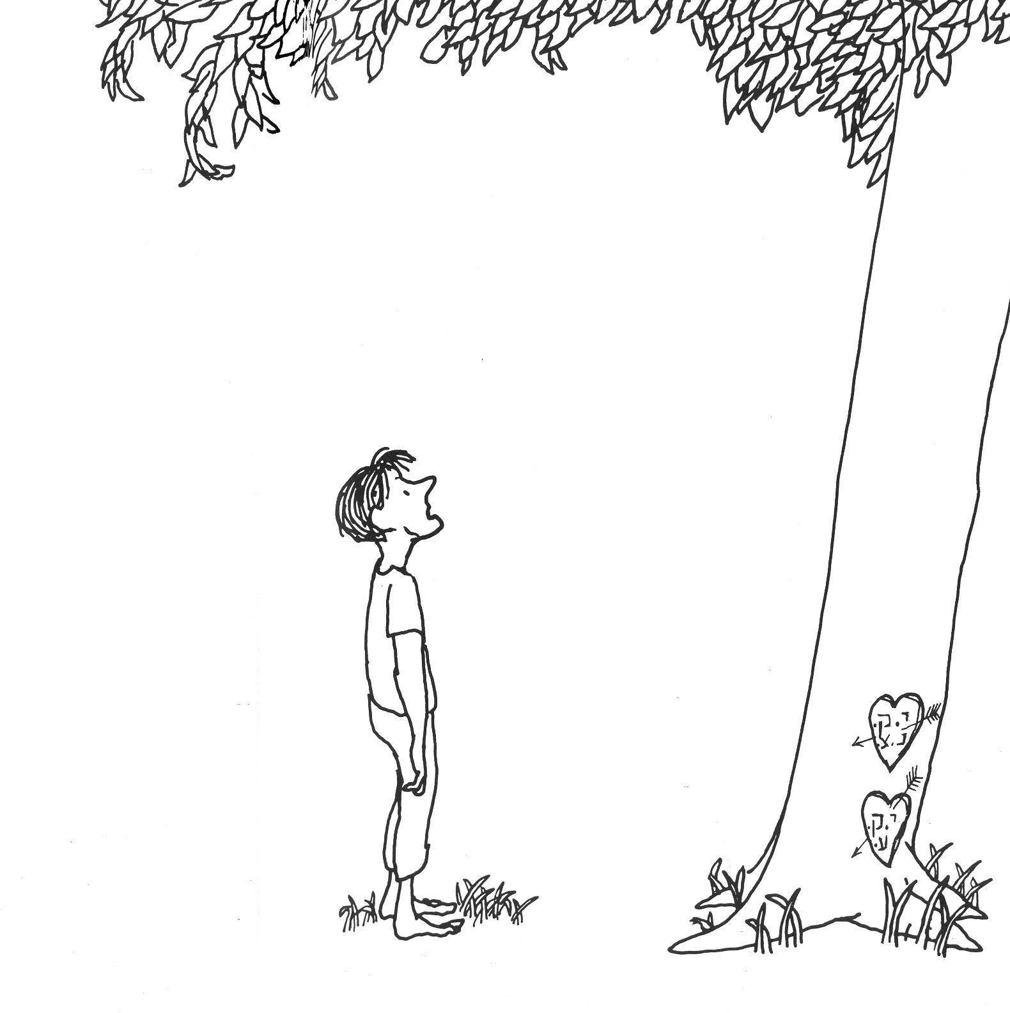
Y entonces el niño fue un día al árbol, y el árbol le dijo: “Ven niño, trepa mi tronco, hamácate en mis ramas, come mis manza- nas, juega bajo mi sobra y serás feliz”.
“Ya estoy grande para treparme y jugar”, dijo el niño. “Yo quiero comprar cosas y
pasarla bien, yo quiero un poco de dinero.
¿Vos podes darme dinero?”
“Yo lo lamento”, dijo el árbol, “pero no
tengo dinero, solo tengo ramas y manza- nas. Lleva mis manzanas, niño, véndelas en la ciudad. Así tendrás dinero y serás feliz.”

Slide 20
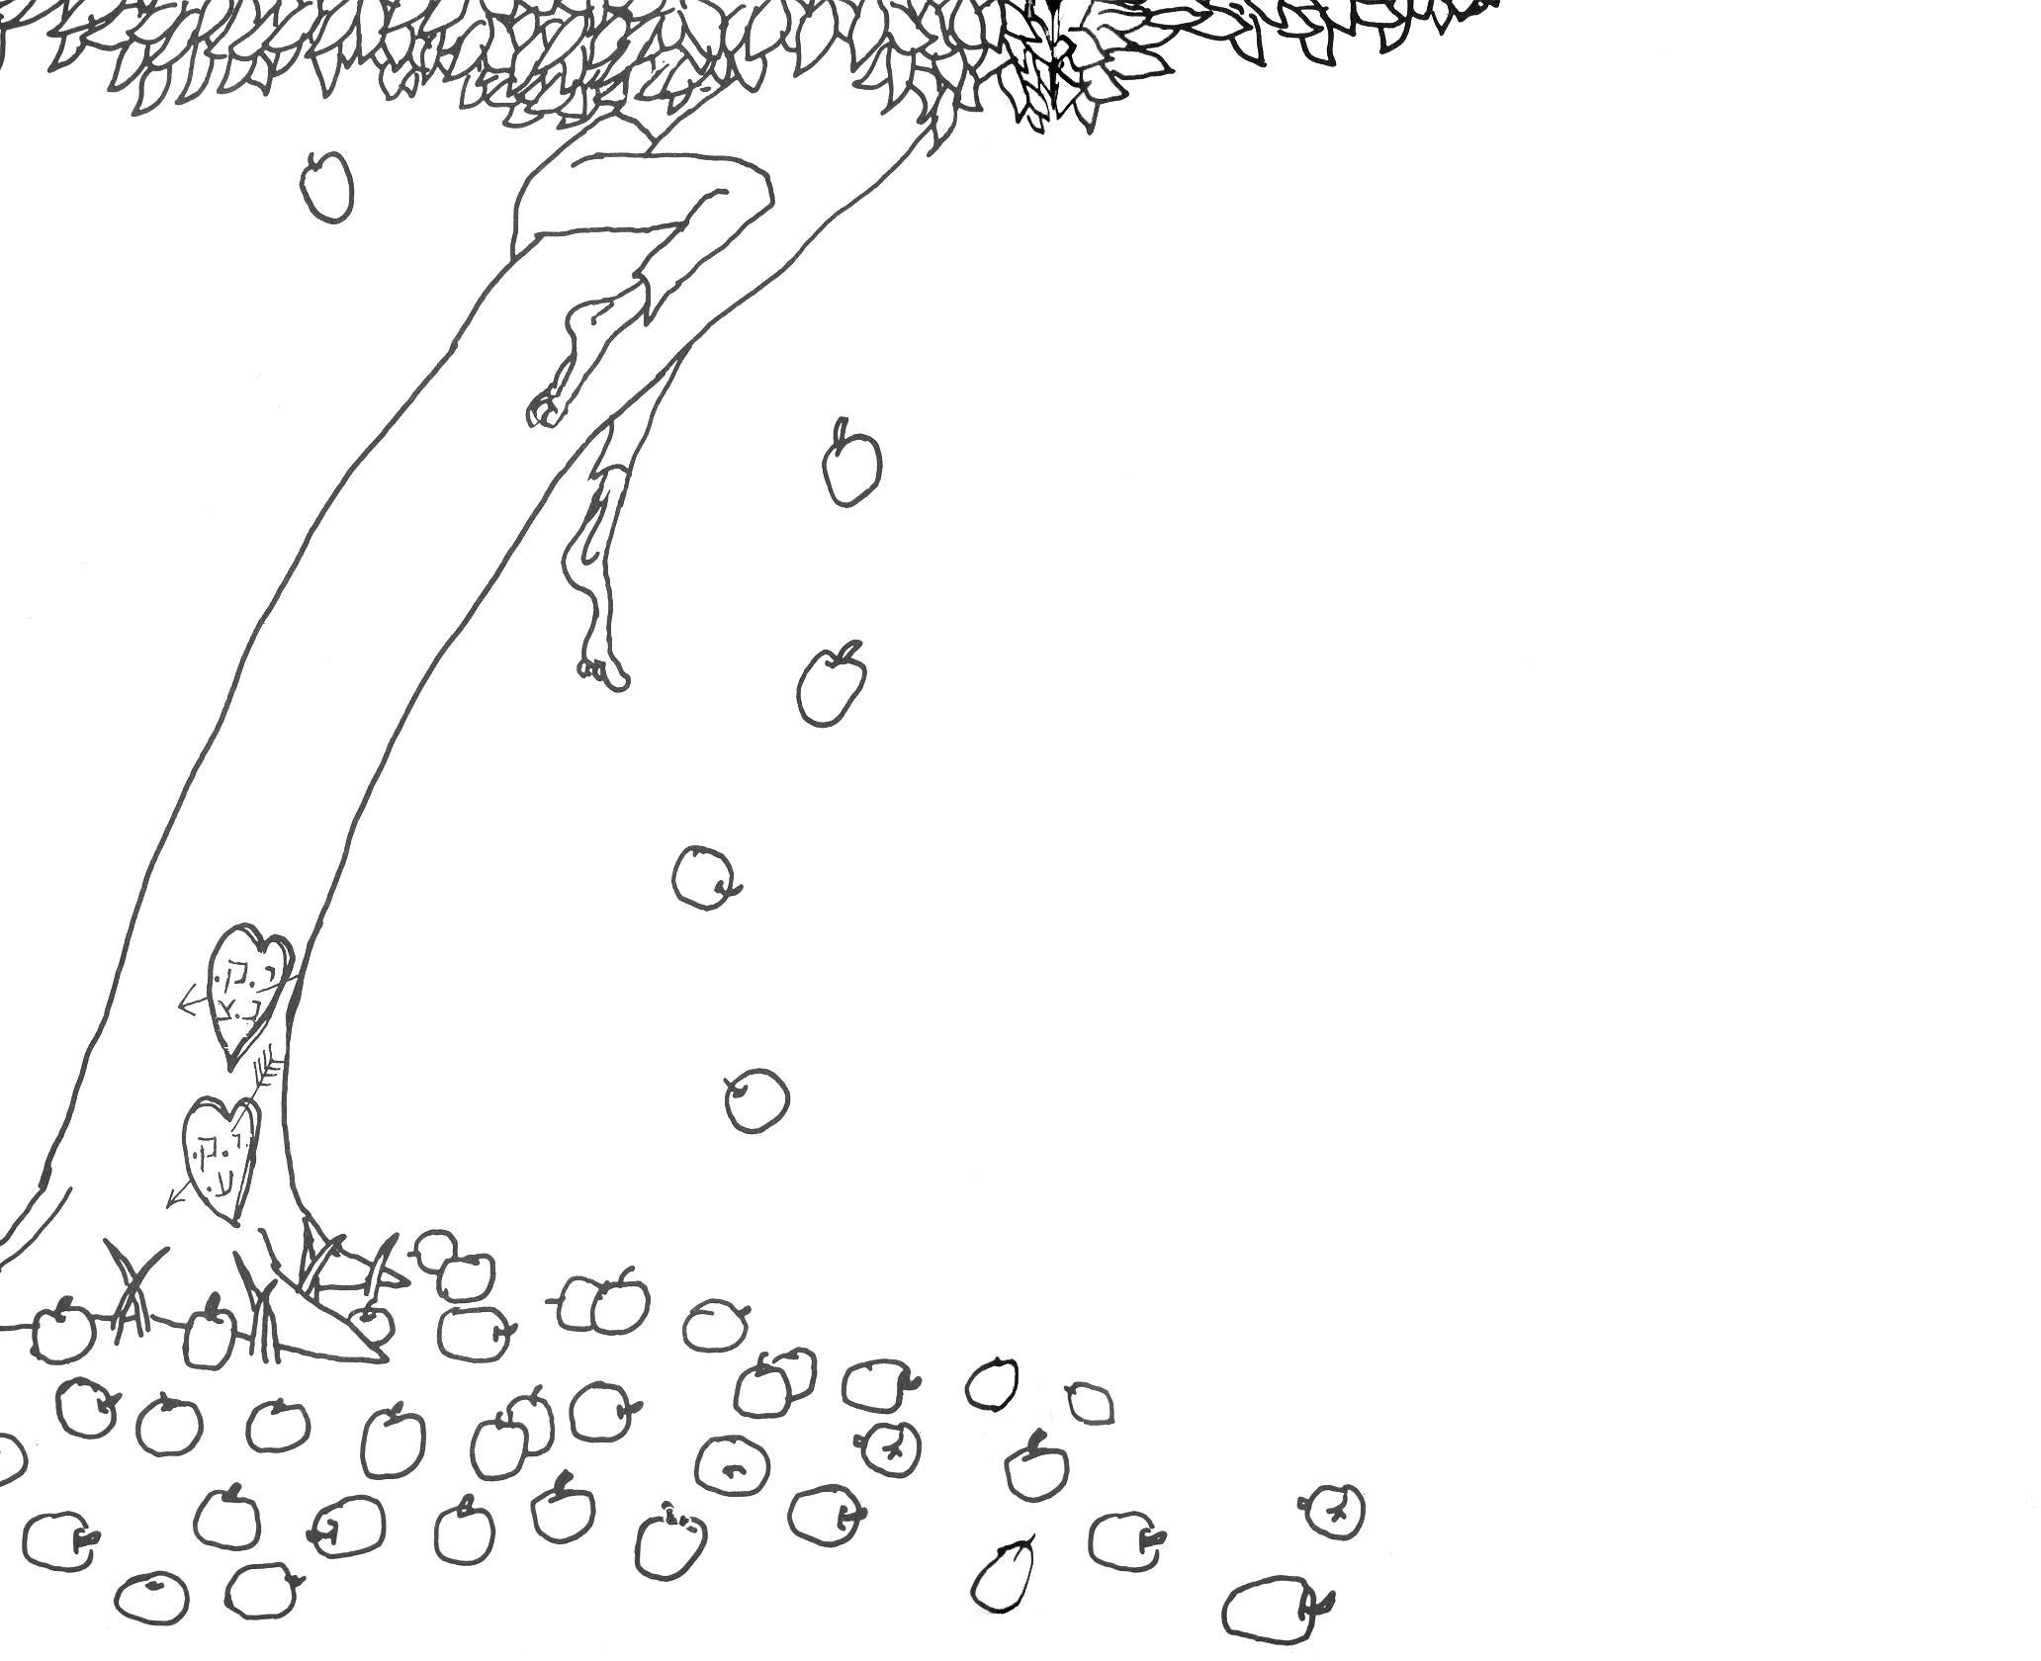
Entonces el niño se
trepó al árbol, arrancó sus manzanas y las llevó con él.
Y el árbol estaba feliz.

Slide 21
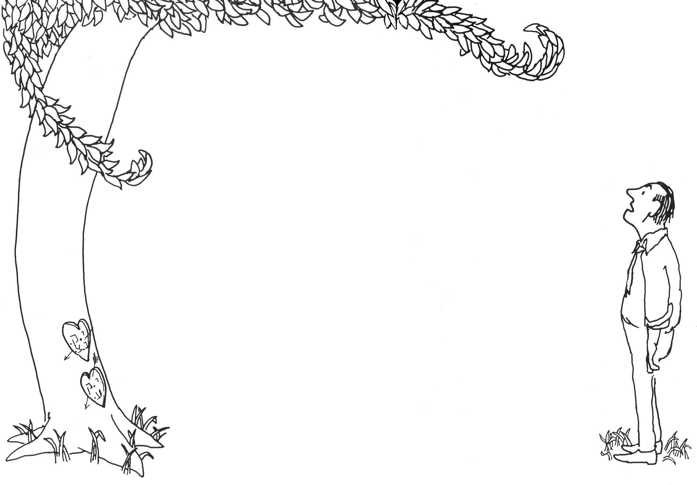
Pero el niño se fue y no volvió
por mucho tiempo...
y el árbol estaba triste.
Y entonces un día
el niño regresó
y el árbol tembló de alegría
y dijo: “Ven niño, trepa
a mi tronco, hamácate sobre mis ramas
y serás feliz”.

Slide 22
“Yo estoy demasiado ocupado para trepar árboles”, dijo el niño. “Quiero una casa calentita”, dijo. “Yo quiero una mujer, hijos y para eso necesito una casa.
¿Vos podes darme una casa?”
“Yo no tengo una casa”, dijo el árbol. “El bosque es mi casa. Pero vos podés podar mis ramas y construir tu casa
y serás feliz”.

Slide 23
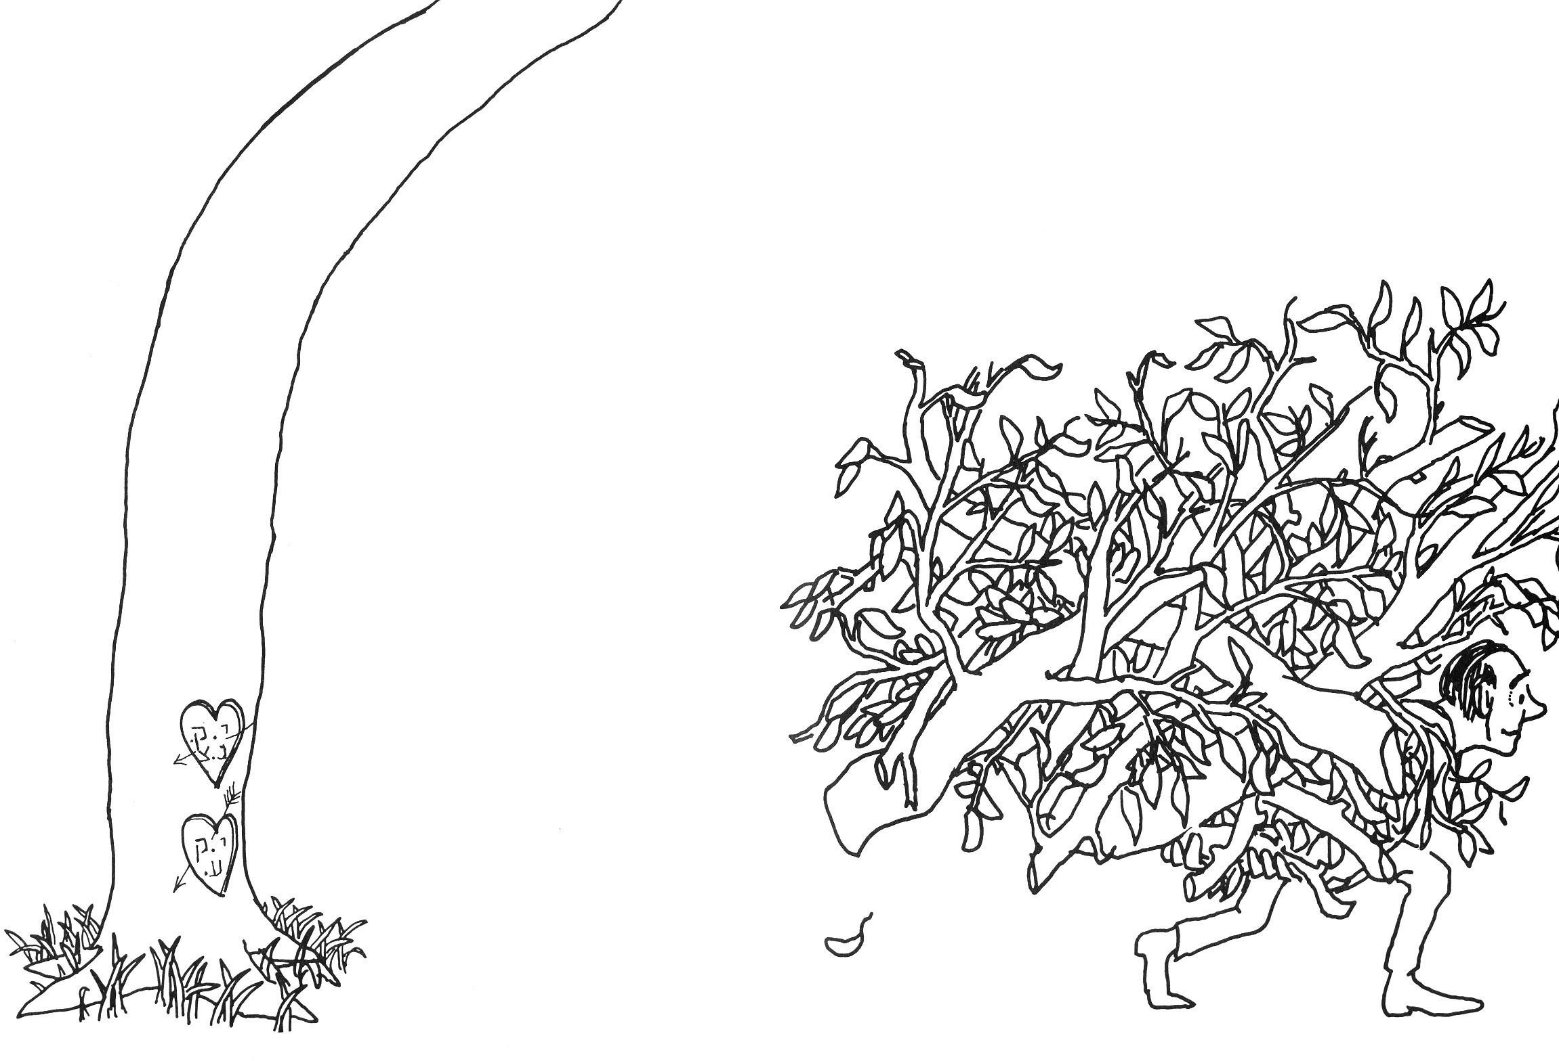
El niño podó las ramas del árbol
y las llevo con él
para construir su casa.

Slide 24
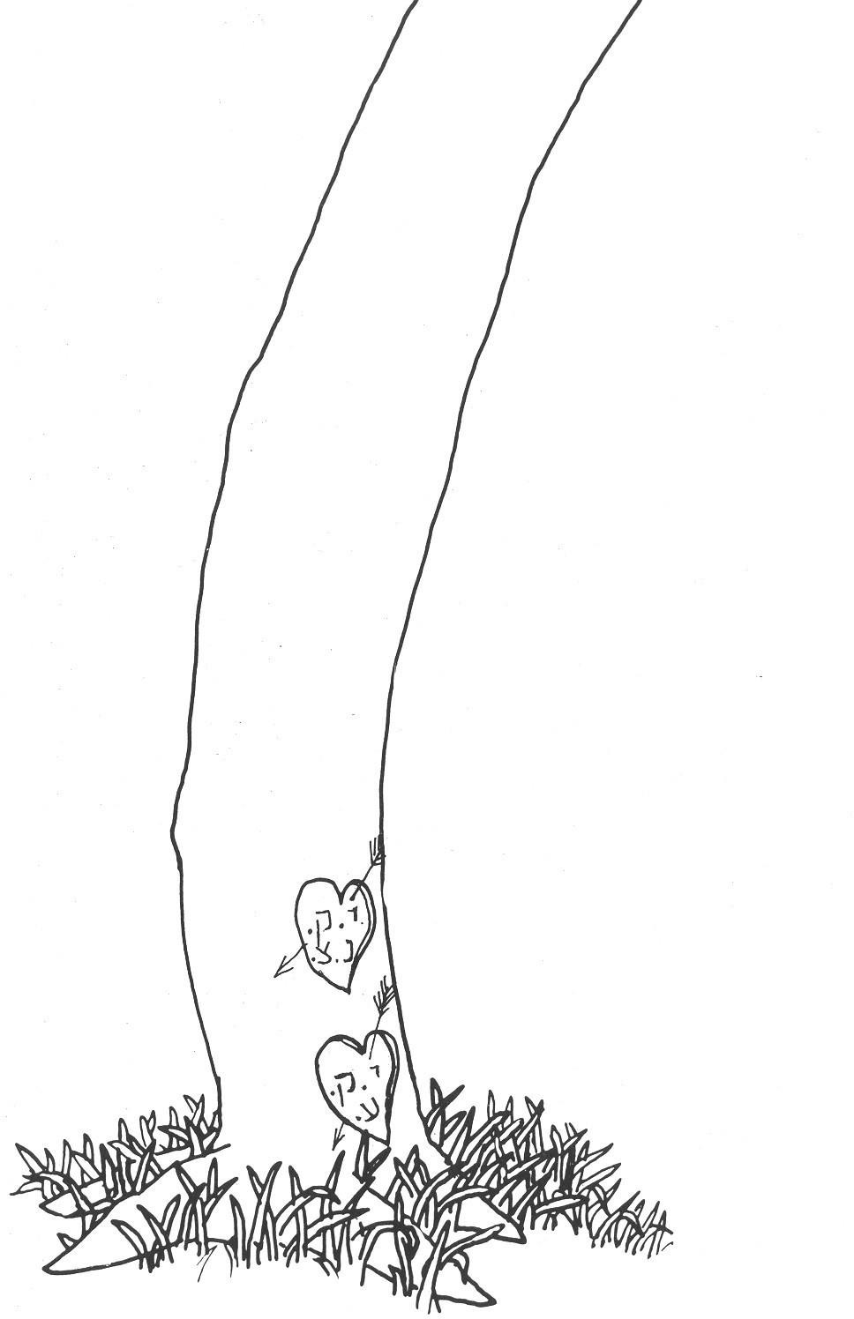
Y el árbol estaba feliz.

Slide 25
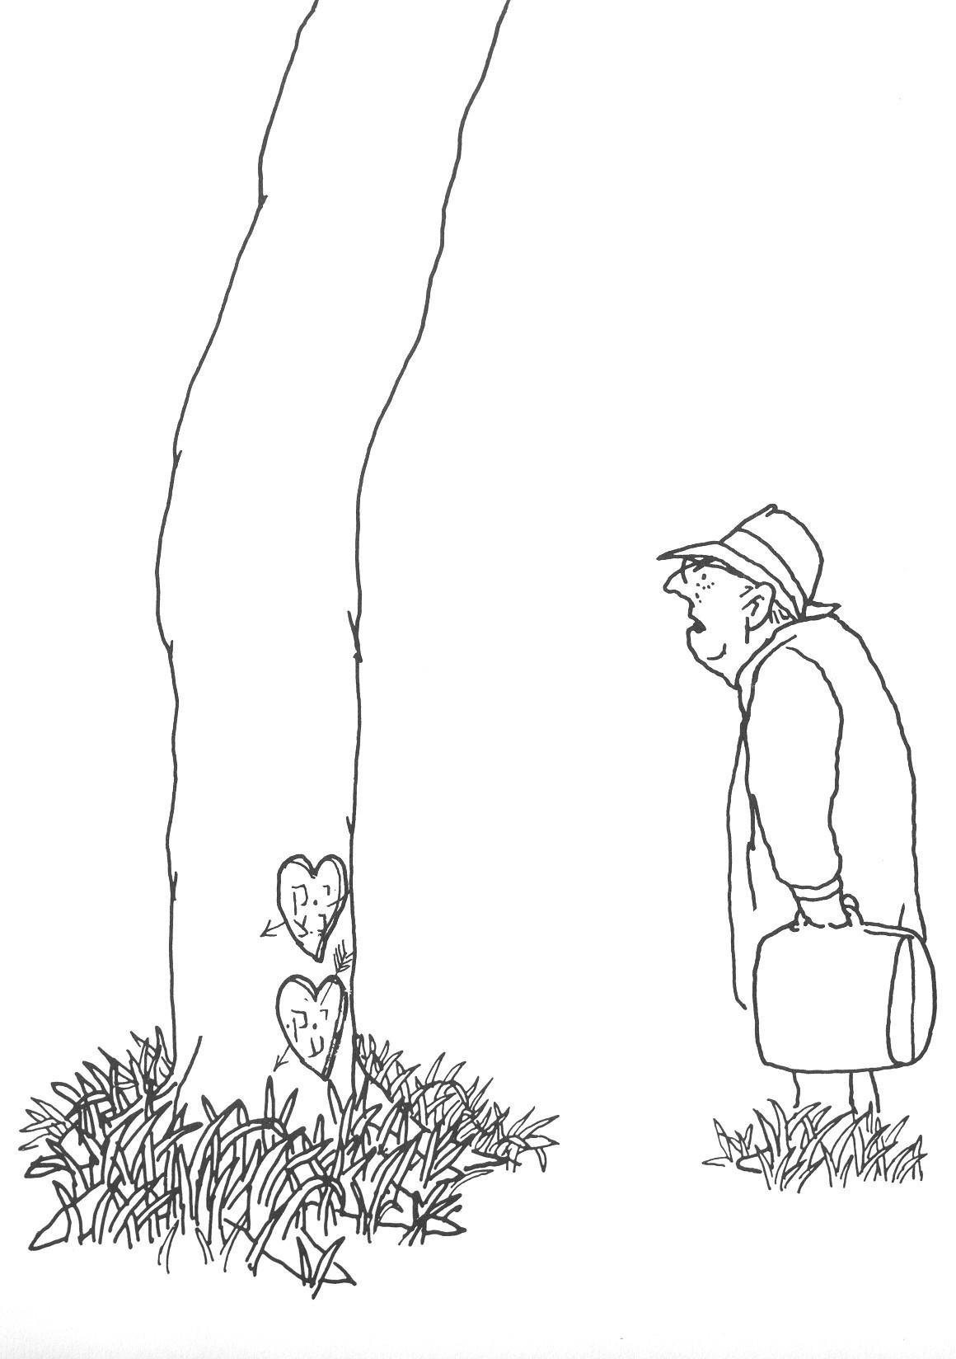
Pero el niño se fue y no volvió
por mucho tiempo.
Y cuando volvió el árbol estaba tan contento que logró hablar con dificultad:“Ven niño”, dijo en un susurro, “ven a jugar”.
“Estoy demasiado viejo y triste para jugar”, dijo el niño: “Yo Quiero un bote que me lleve lejos, muy lejos de aquí. ¿Vos podes darme
un bote?”

Slide 26
“Corta mi tronco y constrúyete un bote”, dijo el árbol,
“así podrás zarpar hacia
lugares lejanos...
y serás feliz”.

Slide 27
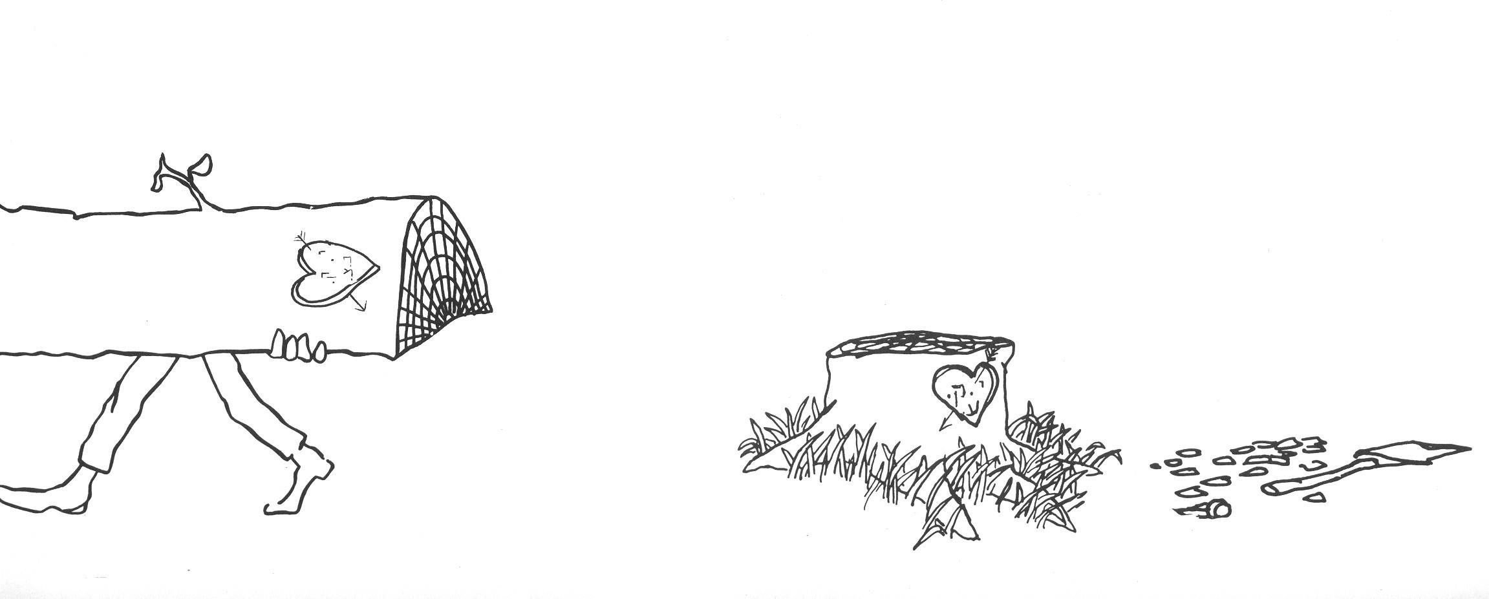
El niño cortó el tronco del árbol.
Construyó para él un bote y zarpó hacia lugares lejanos.

Slide 28
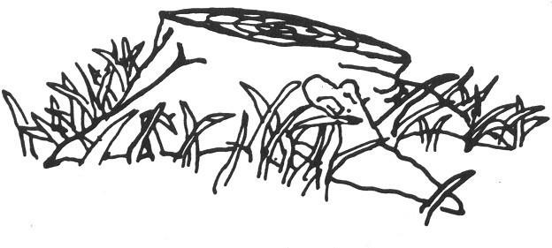
Y el árbol estaba contento.
Pero no verdaderamente contento.

Slide 29
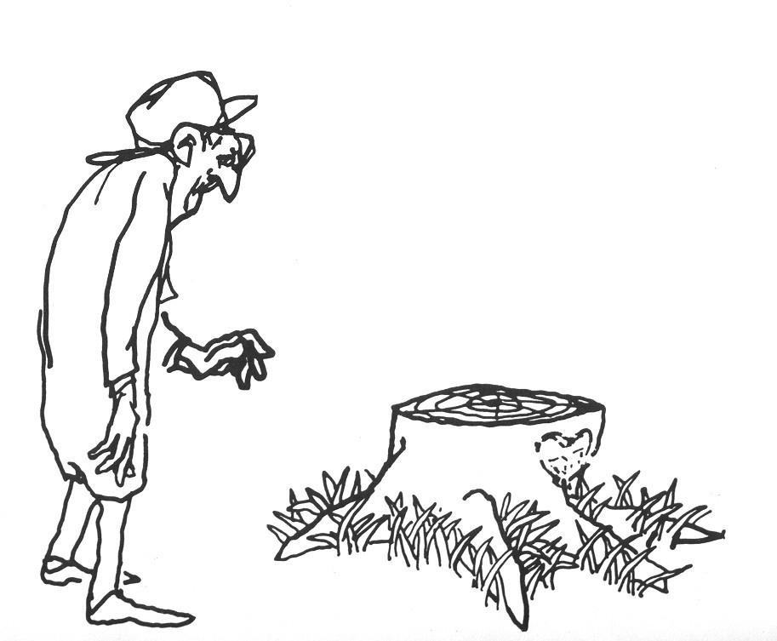
Y después de mucho tiempo el niño regresó.
“Yo lo lamento”, dijo el árbol.
“Pero no me quedó
nada que darte”. -

Slide 30
“Mis manzanas ya no están”.
“Mis dientes son muy débiles para manzanas”- dijo el niño. “Mis ramas ya no están” – dijo el árbol, “ya
no podrás hamacarte en ellas”.
“Yo soy demasiado viejo para hamacarme sobre las
ramas” – dijo el niño.
“Mi tronco ya no está, no podrás treparlo” – dijo el
árbol.
“Ya estoy demasiado cansado
“Lo
para trepar” - dijo el niño.
lamento” – dijo el árbol. “Ojalá pudiera darte algo... pero no me quedó nada. Yo solo soy un tronco cortado y viejo, yo lo lamento...”

Slide 31
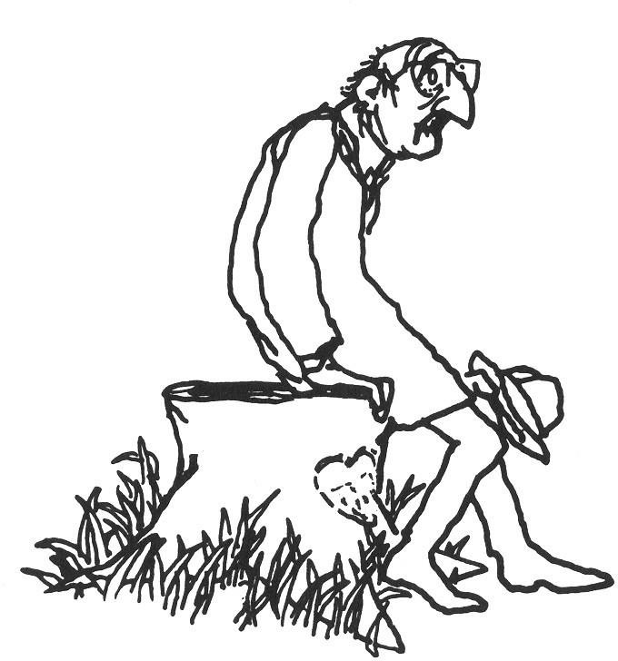
“Yo no necesito demasiado
ahora” – dijo el niño,
“solo un lugar tranquilo donde sentarme y descansar. Yo estoy muy
cansado”. “Si es así”, dijo el árbol y se enderezó tanto como pudo. “Si es así, un tronco cortado y viejo es bueno para sentarse y descansar. Ven niño, siéntate y descansa”.
Y el niño se sentó.

Slide 32
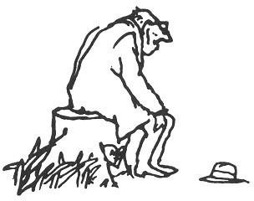
Y el árbol estaba contento.
Fin

Slide 33



Con el auspcicio de

